Slide 1



I. KHỞI ĐỘNG
(?) Nêu cảm nhận của em về hiện tượng trong video sau bằng 2-3 câu văn.
Notes:
https://www.youtube.com/watch?v=3XLrmmWUypk

Slide 2


Slide 3



BÀI 3
VĂN BẢN THÔNG TIN
Lũ lụt là gì? - Nguyên nhân và tác hại

Slide 4



II. ĐỌC VĂN BẢN
Đọc văn bản "Lũ lụt là gì? – Nguyên nhân và tác hại"
  HS đọc nối tiếp; thực hiện các nhiệm vụ trong khi đọc
  HS đọc văn bản rõ ràng, mạch lạc.

Slide 5



II. ĐỌC VĂN BẢN
Đánh giá kĩ năng đọc theo bảng kiểm.
Tiêu chí | Có | Không
Đọc trôi chảy, không bỏ từ, thêm từ.
Đọc to, rõ bảo đảm trong không gian lớp học, cả lớp cùng nghe được.
Tốc độ đọc phù hợp.
Ngắt nghỉ hợp lí, sử dụng giọng điệu khác nhau để nhấn mạnh được các thông tin quan trọng trong văn bản.

Slide 6


III. KHÁM PHÁ VĂN BẢN
3.1. Đặc trưng của văn bản thông tin trong văn bản
  Hoàn thành PHT 1 về Đặc trưng của văn bản thông tin Giải thích một hiện tượng tự nhiên
  Thời gian: 5 phút
  Thực hiện cá nhân

Slide 7




III. KHÁM PHÁ VĂN BẢN
3.1. Đặc trưng của văn bản thông tin trong văn bản
a.Vấn đề chính
Chiến thuật theo dõi:
Nhan đề và hệ thống đề mục của văn bản
cho em biết điều gì?
Chủ đề của văn bản:
Lũ lụt, nguyên nhân và tác hại

Slide 8
III. KHÁM PHÁ VĂN BẢN
3.1. Đặc trưng của văn bản thông tin trong văn bản
b.Bố cục
Lũ lụt là gì?
Nguyên nhân gây ra lũ lụt
Tác hại của lũ lụt

Slide 9


III. KHÁM PHÁ VĂN BẢN
3.1. Đặc trưng của văn bản thông tin trong văn bản
b.Bố cục
Tác dụng: đây là trình tự hợp lí, khoa học giúp người đọc nhận thức được bản chất hiện tượng lũ lụt, tác hại để có hành động phòng tránh
Trình tự triển khai thông tin:
tác giả triển khai ý tưởng và thông tin theo trình tự nhân quả là chủ yếu.

Slide 10



III. KHÁM PHÁ VĂN BẢN
3.2 Tìm hiểu các thông tin được triển khai trong văn bản
HỘI NGHỊ QUỐC GIA:
Giải mã
hiện tượng lũ lụt
Chuyên gia
Miền Bắc
Chuyên gia
Miền Trung
Chuyên gia
Miền Nam

Slide 11






III. KHÁM PHÁ VĂN BẢN
3.2 Tìm hiểu các thông tin được triển khai trong văn bản
Nhóm 1: Chuyên gia miền Bắc
Nhiệm vụ:
+ Giải thích lũ lụt là gì và trình bày thực trạng lũ lụt trên thế giới, tại Việt Nam
+ Yêu cầu: Sử dụng PPT hoặc poster, có số liệu chính xác, sử dụng hình ảnh, biểu đồ minh họa

Slide 12




a. Lũ lụt là gì?
Lũ
Lụt
  Hiện tượng ngập lụt, nước chảy xiết cuốn trôi nhà cửa, cây cối
  Tốc độ chảy cao, bất ngờ, thường ở vùng núi
  Phân loại: lũ ống, lũ quét, lũ sông
  Nước ngập một vùng đất trong một khoảng thời gian nhất định, không có chỗ thoát

Slide 13

III. KHÁM PHÁ VĂN BẢN
3.2 Tìm hiểu các thông tin được triển khai trong văn bản
b. Nguyên nhân gây ra lũ lụt
Nhóm 2: Chuyên gia Miền Trung
Nhiệm vụ:
+ Phân tích nguyên nhân của hiện tượng lũ lụt
+ Yêu cầu: Sử dụng PPT hoặc sơ đồ tư duy

Slide 14

III. KHÁM PHÁ VĂN BẢN
3.2 Tìm hiểu các thông tin được triển khai trong văn bản
b. Nguyên nhân gây ra lũ lụt
Do bão hoặc triều cường
Do mưa lớn kéo dài
Do sự tác động của con người
Do thảm họa sóng thần hay thủy triều

Slide 15


III. KHÁM PHÁ VĂN BẢN
3.2 Tìm hiểu các thông tin được triển khai trong văn bản
b. Nguyên nhân gây ra lũ lụt
Nhóm 3: Chuyên gia miền Nam
Nhiệm vụ:
+ Phân tích, đánh giá tác hại của lũ lụt trong các phương diện khác nhau: về vật chất, về con người, về môi trường, về kinh tế, …
+ Hình thức: Sử dụng PPT hoặc poster, có số liệu chính xác, sử dụng hình ảnh, biểu đồ minh họa

Slide 16



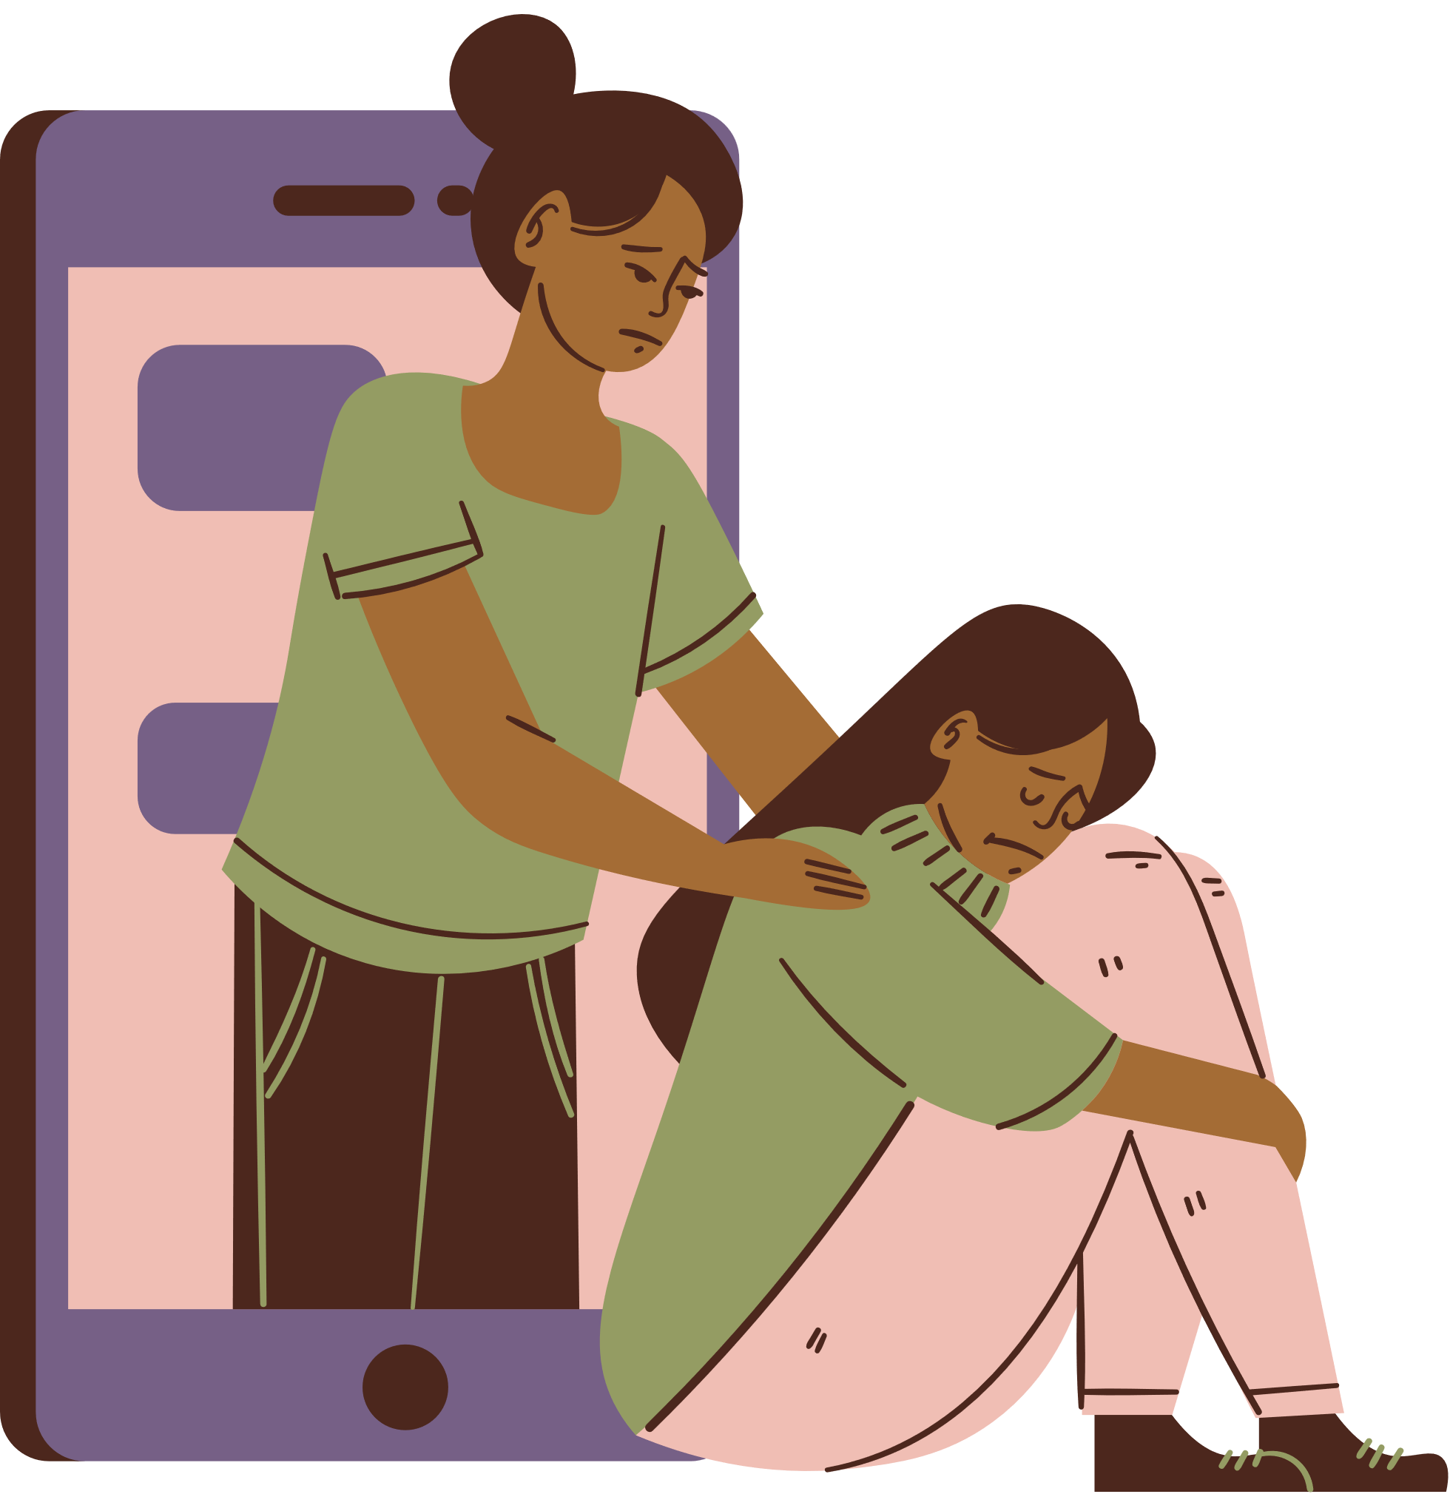



III. KHÁM PHÁ VĂN BẢN
3.2 Tìm hiểu các thông tin được triển khai trong văn bản
c. Tác hại của lũ lụt
Gây thiệt hại về vật chất
Gây thương vong về người
Ảnh hưởng đến
môi trường nước
Là nguyên nhân của các loại mầm bệnh
Ảnh hưởng trực tiếp đến nền kinh tế địa phương, đất nước.

Slide 17


Sơ đồ
khái quát
thông tin
của văn bản
Lũ Lụt
Giải thích khái niệm
Nguyên nhân
Tác hại
Lũ
Lụt
Bão/mưa lớn
Triều cường
Sóng thần/
thủy triều
Tác động của con người
Phá hủy vật chất
Thương vong
về người
Gây ra mầm bệnh
Ô nhiễm
Suy thoái kinh tế

Slide 18
III. KHÁM PHÁ VĂN BẢN
3.2 Tìm hiểu các thông tin được triển khai trong văn bản
d. Hỏi đáp về hiện tượng lũ lụt
Nhóm 4: Khán giả, thư kí
+ Đặt câu hỏi cho chương trình (ít nhất mỗi nhóm trình bày được khán giả phản hồi bằng 1 câu hỏi)
+ Thực hiện Câu 5,6 SGK trang 73.

Slide 19

III. KHÁM PHÁ VĂN BẢN
3.2 Tìm hiểu các thông tin được triển khai trong văn bản
d. Hỏi đáp về hiện tượng lũ lụt
  Từ văn bản trên, em có suy nghĩ gì về hiện tượng lũ lụt ở nước ta nói riêng và trên thế giới nói chung?
  Bản thân em cần biết thêm thông tin gì nữa về lũ lụt?

Slide 20


III. KHÁM PHÁ VĂN BẢN
3.2 Tìm hiểu các thông tin được triển khai trong văn bản
d. Hỏi đáp về hiện tượng lũ lụt
  Lũ lụt là hiện tượng nguy hiểm, gây thiệt hại về người/vật chất -> kéo lùi sự phát triển tốt đẹp của con người
  Lũ lụt có thể phòng tránh bằng việc giảm tác động tiêu cực tới thiên nhiên
  Cần biết thêm: Các giải pháp ngăn chặn/giảm thiểu tác dộng tiêu cực từ lũ lụt

Slide 21

III. KHÁM PHÁ VĂN BẢN
3.2 Tìm hiểu các thông tin được triển khai trong văn bản
d. Hỏi đáp về hiện tượng lũ lụt
  Bổ sung thông tin từ các nguồn khác nhau về hiện tượng lũ lụt chưa có trong văn bản.

Slide 23




IV. LUYỆN TẬP
a. Nhận diện yếu tố đặc trưng của văn bản thông tin giải thích một hiện tượng tự nhiên trong văn bản
Văn bản Lũ lụt là gì? - Nguyên nhân và tác hại thuộc kiểu văn bản nào sau đây?
A. Văn bản thông tin giải thích hiện tượng xã hội
B. Văn bản thông tin giải thích hiện tượng tự nhiên
C. Văn bản thông tin chứng minh một vấn đề có nhiều ý kiến phản đối

Slide 24
IV. LUYỆN TẬP
a. Nhận diện yếu tố đặc trưng của văn bản thông tin giải thích một hiện tượng tự nhiên trong văn bản
Văn bản Lũ lụt là gì? - Nguyên nhân và tác hại viết về vấn đề chính nào?
A. Sóng thần
B. Sao băng
C. Lũ lụt

Slide 25
IV. LUYỆN TẬP
a. Nhận diện yếu tố đặc trưng của văn bản thông tin giải thích một hiện tượng tự nhiên trong văn bản
Những từ ngữ sau đây có đặc điểm chung là gì? Mưa lớn, sóng thần, thủy triều, lũ lụt, Trái đất...
A. Là từ ngữ miêu tả hiện tượng lũ lụt
B. Là thuật ngữ chuyên ngành
C. Là từ ngữ mang tính chất gợi hình gợi cảm

Slide 26
IV. LUYỆN TẬP
a. Nhận diện yếu tố đặc trưng của văn bản thông tin giải thích một hiện tượng tự nhiên trong văn bản
Trong câu văn sau, để nhấn mạnh thông tin về sự nguy hiểm của lũ lụt, người viết đã sử dụng phương pháp nào?
Điển hình là lũ lụt ở sông Dương Tử của Trung Quốc năm 1911 đã khiến cho 100 000 người chết [...]
A. Dùng phương tiện ngôn ngữ
B. Dùng phương tiện ngôn ngữ kết hợp phương tiện phi ngôn ngữ bằng hình ảnh
C. Dùng những số liệu, con số xác thực

Slide 27
IV. LUYỆN TẬP
a. Nhận diện yếu tố đặc trưng của văn bản thông tin giải thích một hiện tượng tự nhiên trong văn bản
Trong văn bản, người viết đã nêu ra 5 tác hại của lũ lụt. Đó là biểu hiện của các triển khai thông tin nào?
A. Trình bày theo trật tự thời gian
B. Quan hệ nguyên nhân - kết quả
C.Phân loại đối tượng
D. So sánh đối chiếu

Slide 28






IV. LUYỆN TẬP
b. Viết kết nối đọc
  Phiếu học tập 03
  Thực hiện theo bàn
  Thời gian: 5 phút

Slide 29
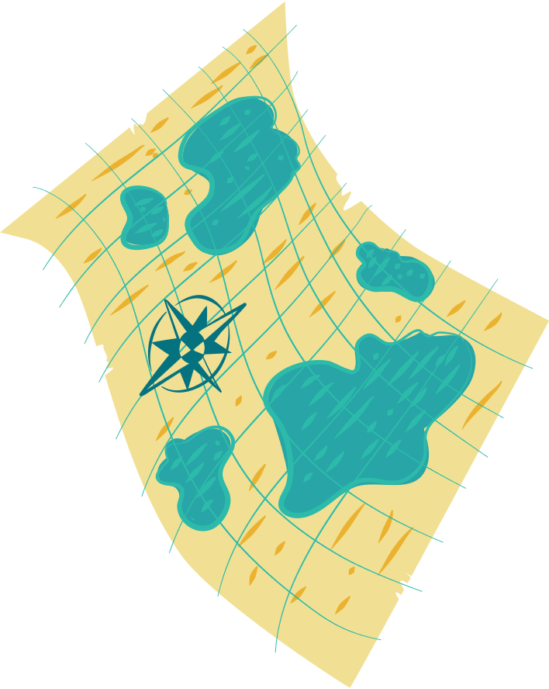


IV. LUYỆN TẬP
b. Viết kết nối đọc
Hãy viết đoạn văn khoảng 8 câu bàn về vấn đề: Không phải là không có giải pháp hữu hiệu ngăn chặn lũ lụt và thiên tai.

Slide 30
IV. LUYỆN TẬP
b. Viết kết nối đọc
Mở đoạn | Dẫn dắt và nêu câu chủ đề của đề bài
Thân đoạn | Giải thích hiện tượng lũ lụt và tác hại Đưa ra các giải pháp hữu hiệu: + Tối thiểu 03 giải pháp kèm bằng chứng xác thực, tiêu biểu + Phê phán nhận thức sai lầm hoặc những hành động thờ ơ hoặc sai phạm
Kết đoạn | Bày tỏ quyết tâm hoặc mong muốn của bản thân.

Slide 31

V. VẬN DỤNG
  Thiết kế một video/poster/truyện ehon về chủ đề lũ lụt: nguyên nhân – tác hại – giải pháp (Khuyến khích).
  HS đọc mở rộng văn bản ở nhà: đọc + khám phá văn bản Vì sao chim bồ câu không lạc đường? theo phiếu gợi dẫn ở nhà, trình bày sản phẩm trên lớp

